Slide 1
Las mil caras de Europa
Actividad 1 :LOGOTYPE

Slide 2
Titulo de la actividad: creación del logotipo
Departamento implicado: EPVyA
Nº de la actividad:1
Temporalización: 2 semanas
Profesores responsables: José Miguel Nuñez y Montserrat Sevilla
Nivel del grupo del alumnos: 4º ESO
ACTIVITY NUMBER 1 “logo creation”
Art department
Timing: 2 weeks

Slide 3
OBJETIVOS:
1 Creación del logotipo del Proyecto a manos de los alumnos de los diferentes paises
DESCRIPCIÓN DE LA ACTIVIDAD:
MATERIALES: todo tipo de técnicas creativas, digitales o analógicas
DESARROLLO: cada país realizará un concurso de logotipos en su centro y enviará por correo electrónico las imágenes de los logotipos con los logotipos ganadores de cada país se realizará una composición que quedará como imagen final del proyecto.
Esta composición final quedará como imagen del proyecto, apareciendo desde ese momento en todos los documentos relacionados con el mismo.

Slide 4
MATERIALS:
all kinds of creative techniques, digital or analog.
DEVELOPMENT OF THE ACTIVITY:
Each country will hold a logo contest.
The winning logos will be send by mail
With these winning logos a final composititon will be made.
This composition will remain as an image of the proyect
And it will appear from this moment in all the documents related to the proyect.

Slide 5
EVALUACIÓN DE LA ACTIVIDAD:
se valorará el esfuerzo de los participantes, así como su capacidad de síntesis, originalidad y corrección en el uso de la técnica empleada
Activity evaluation:
the efforrt of the participates will be valued; as well as the ability to synthesize originality and correction in the technique.

Slide 6
PRODUCTO Y DIFUSIÓN:
es un logotipo para el proyecto, que lo representará en todo momento y que aparecerá en todos los documentos que se deriven del mismo.
PRODUCT AND DIFFUSION
It is a logo for the proyest that represents it at all times.

Slide 7
What makes a logo great?
Milton Glaser, the legendary graphic designer best known for the "I Love New York" logo, says that it has to do with simplicity. "You want to move the viewer in a perception so that when they first look at the logo, they get the idea; because that act between seeing and understanding is critical"

Slide 8
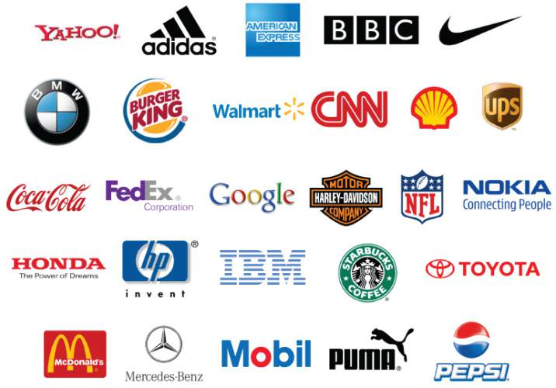
Through the use of images, icons, marks or symbols, logos identify companies or products in the most basic way; so that in the split second when a user views a logo, he or she can connect it with the brand it represents.

Slide 9
four qualities of effective logo design
Because you want your logo to be easily recognizable, you want it to be simple.
4 características que tiene que tener un logo
que sea una imagen relativamente sencilla y de fácil comprensión.

Slide 10
the idea here is to be different than the other differents logos-proyect
Que sea original

Slide 11
enough that they can be used in many different mediums it has to be versatile
Que se pueda reproducir con facilidad

Slide 12
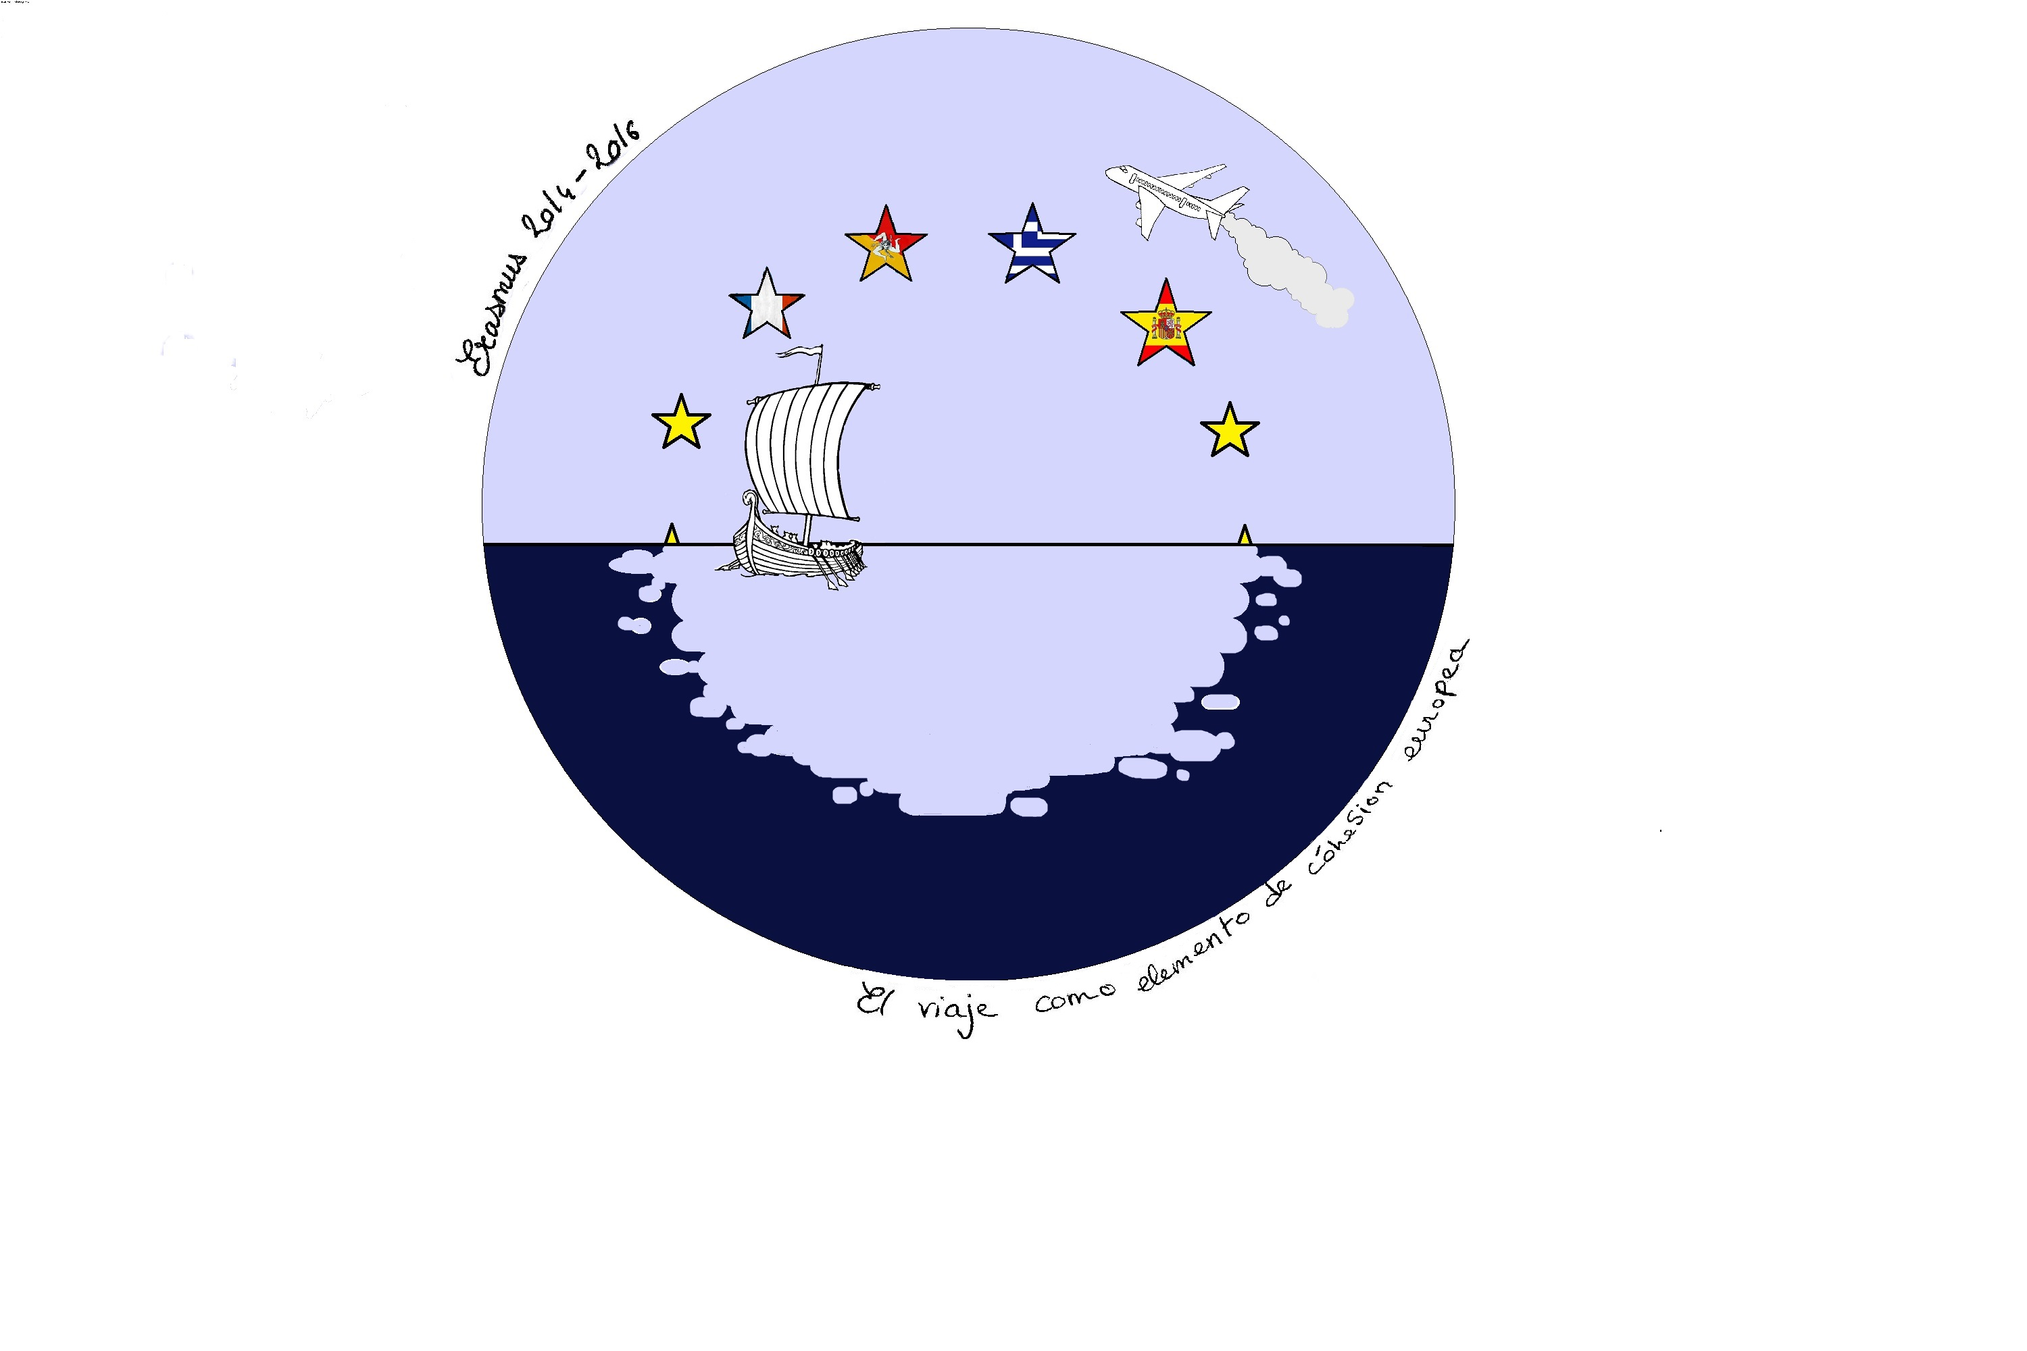
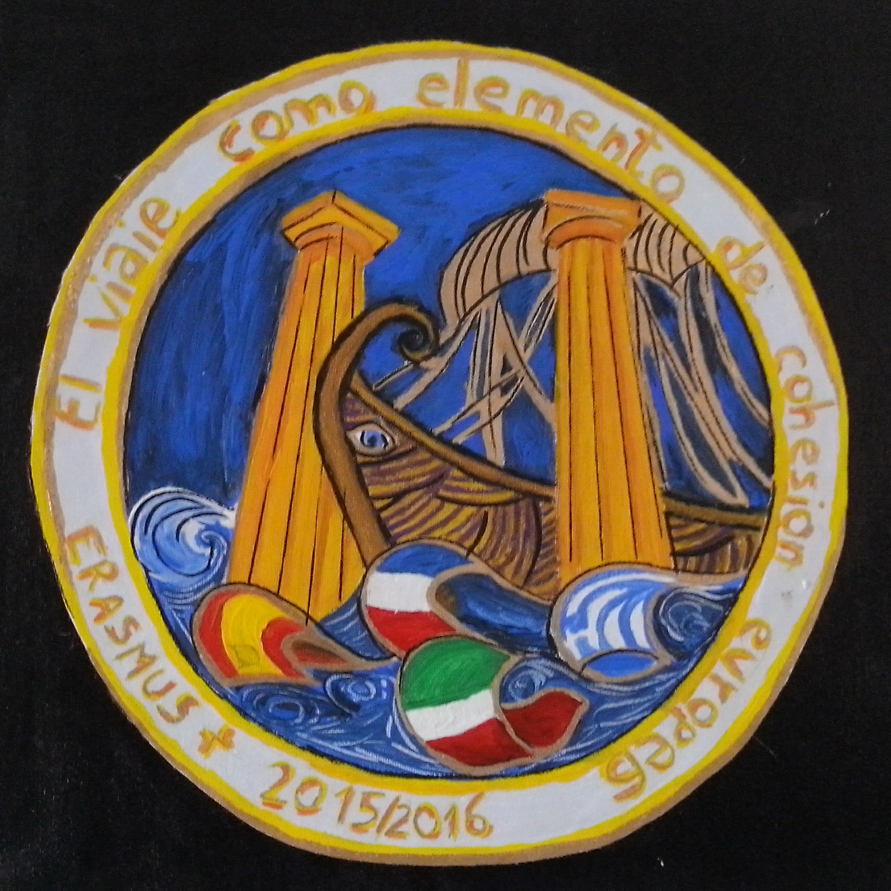
An effective logo should be appropriate, but that doesn’t mean it has to be as obvious as you might expect
que se transmita la idea del proyecto.

